Slide 1
Compressive Demosaicing
Based on the paper : “Compressive Demosaicing”,
Moghadam, A.A., Aghagolzadeh, M., Kumar, M., Radha, H.
Presented at 2010 IEEE International Workshop on
Multimedia Signal Processing (MMSP),

Slide 2
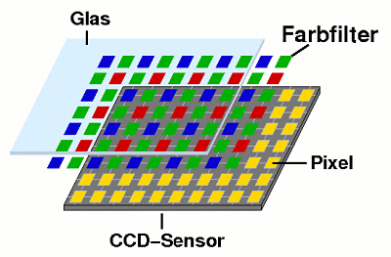
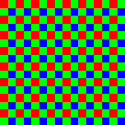
Bayer Color Format

Slide 3
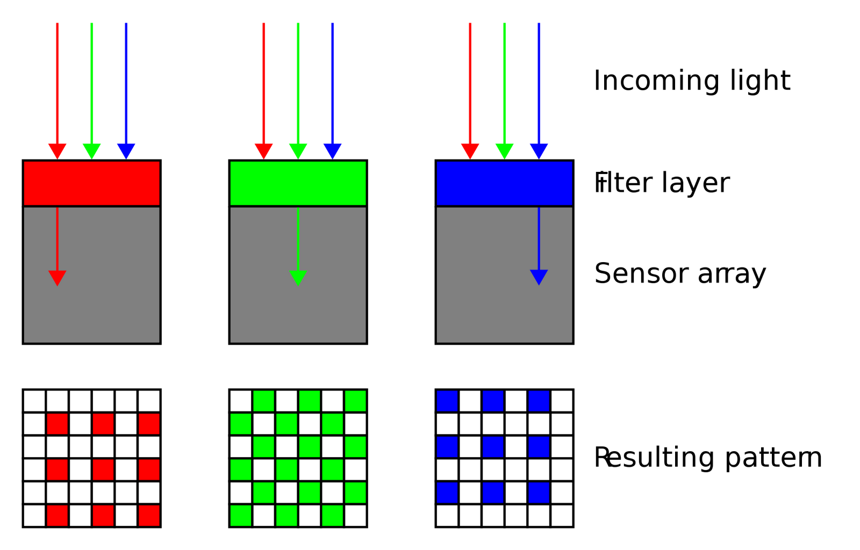
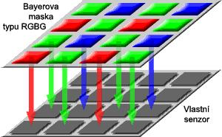

Slide 4
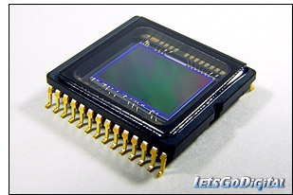
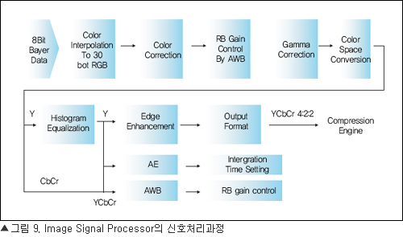
CCD Sensor
ISP

Slide 5
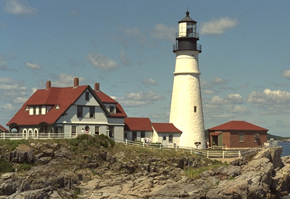
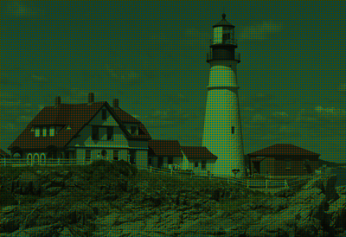
Original
Color image from Bayer Format

Slide 6
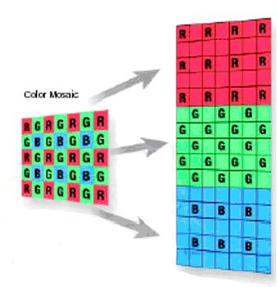
Demosaicing

Slide 7
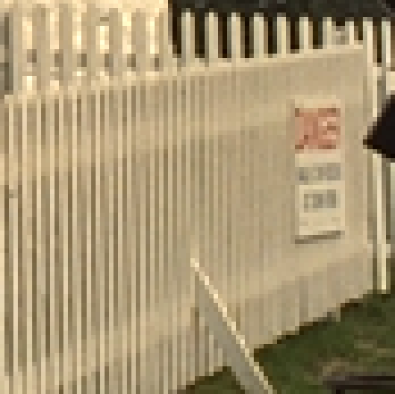
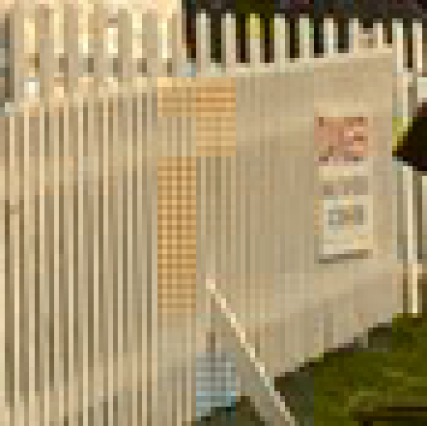
Original Image
Demosaiced Result

Slide 8
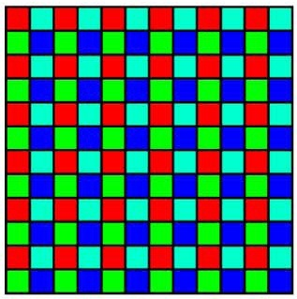
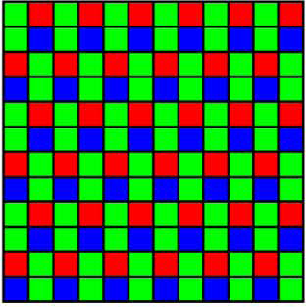
Other color filter arrays
Panchromatic Color Filter array
Is it possible?

Slide 10
Image is composed of three color planes:
Vectorize each color plane as:
where
Using a random panchromatic Color Filter Array we have:
where

Slide 11
In matrix form:
where
and

Slide 13
(P1)
This can not be solved by CS (Compressed
Sensing) decoders
Why?
1) The vector is not sparse
2) The matrix is ill-conditioned in terms of RIC measure
Therefore reformulate problem (P1) into (P2)
(P2)
Where the solution vector is compressible and P has smaller
RIC measure than .

Slide 14
Using pixel correlation
Define
Then
지금까지의 문제는 이렇게 됨

Slide 15
이 matrix을 쓰면
적어도 sparsity = 3 을 얻을
수 있다.
YUV 변환 matrix
where

Slide 16
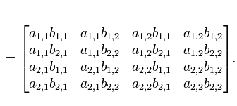
Tensor Product

Slide 17
N x N Identity matrix
Kronecker Tensor Product

Slide 18
Let
Then
……..
=
……..
……..
……..
……..
……..
……..

Slide 19
세번째
픽셀에 대한
Color값
픽셀의 개수가 3개인 경우 (N=3):
첫번째
픽셀에 대한
Color값
……..
두번째
픽셀에 대한
Color값
……..
……..
=
……..
……..
……

Slide 20
N x N Identity matrix
Kronecker Tensor Product
관계?

Slide 21
아래와 같은 관계가 성립된다고 논문에 써 있으나….
아래와 같은 관계가 성립은 일반적으로 성립될 이유가 없음….
논문 오류인 것 같음. 이 관계가 성립되고 안 되고를 떠나 논문에서는 다음 슬라이드에
있는 (P2)문제를 풀었음.
일반적으로 이 관계는 성립이 되어야 할 이유가 없음.

Slide 22
(P2)
where
이렇게 해서 x를 찾았으면 다음을 통해 RGB를 되찾을 수 있다.

Slide 23
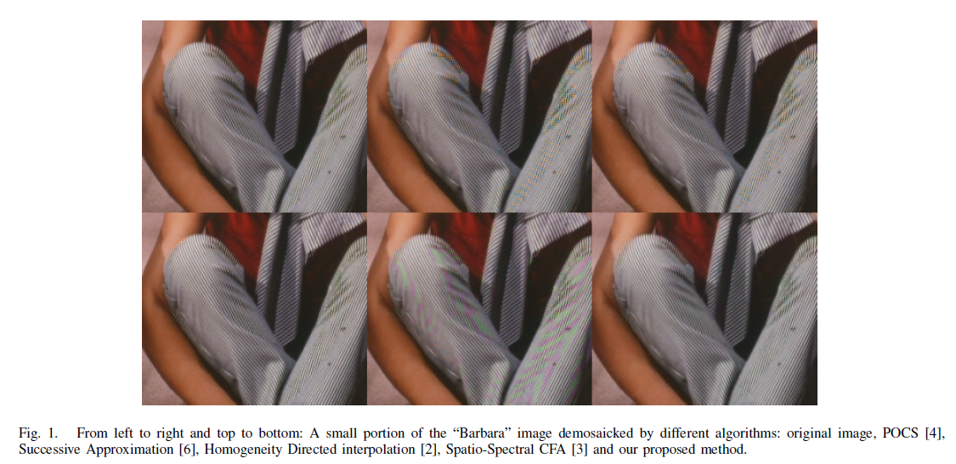

Slide 24
